Slide 1



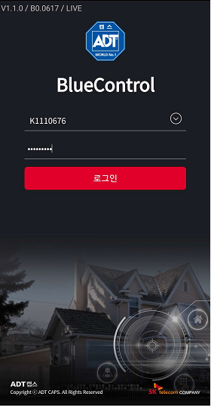


뷰가드 서버 인터페이스 구성도
P2P 헬스 서버
DDNS 헬스 서버
녹화기 네트워크 등 헬스 데이터
1. 관제번호, MAC, 존 번호
미디어 서버
뷰가드 녹화기
1. 장비 개통/수정/교체/삭제
3. 관제번호, 존 번호
5. 장비 접속 정보
4. 장비 접속 정보
6. 침탐 결과 회신
대원 앱
30분 주기 동기화
계약정보, 서비스코드, 업종
뷰가드 서버
BM
3. Burg 발생 시간
미디어 서버
클라우드캠
4. 침탐 결과 회신
2. MAC, 스마트 침탐 ON (수동➔주기적으로 자동)
구OCS 서버
5. MAC, 스마트 침탐 OFF

Slide 2
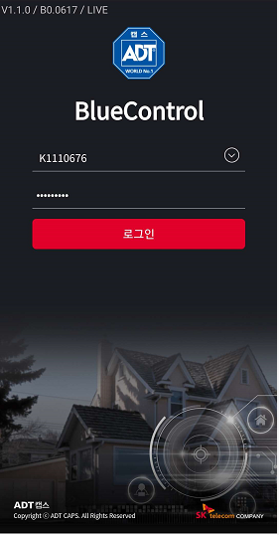
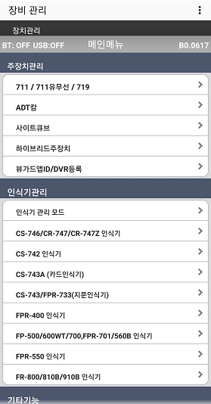
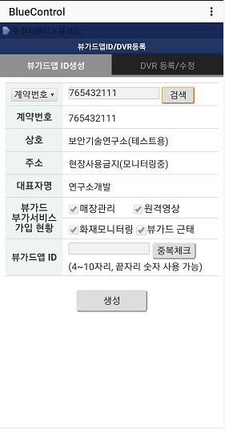
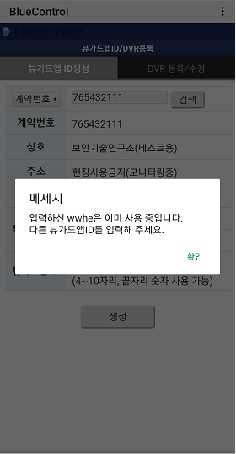
신규 ID 등록
①
대원 앱 로그인
① 사번, PC 로그인 PW로 앱 로그인
②
뷰가드 ID/DVR등록
③
② 뷰가드앱ID/DVR 등록 화면 진입
계약번호/상호 정보 조회
④
뷰가드 ID 중복 체크
⑤
뷰가드 ID 생성
③ 고객 계약번호/상호 정보 조회
- SAP(OCS 서버) 30분 주기로 DB 데이터 동기화
- 최근 3일 데이터만 동기화
- 계약번호, 서비스 코드, 업종 코드, 원격 영상
불동의 필드의 데이터 사용
뷰가드앱 ID생성
1). 현장 방문 시 고객부재 시 개통 가능
2). 개인정보보호를 위해 고객의 PWD를
대원이 알 수 없게 프로세스 이중화
3). 고객이 뷰가드 웹/앱으로 최초 로그인
시 고객 본인인증 및 약관 동의 후 사용
④ 뷰가드 ID 중복 체크
- 고객센터앱, 뷰가드 클라우드 동일한 ID 사용을
위해 ID 중복 체크
⑤ 뷰가드 ID 생성
- 뷰가드 웹/앱/PC뷰어에서 사용한 ID 생성하고
- 최초 ID 생성 시 PWD 초기값이 ID와 동일하게
생성

Slide 3
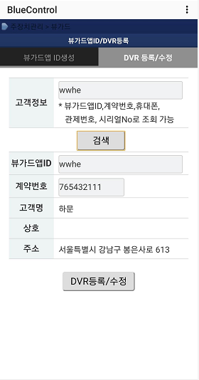
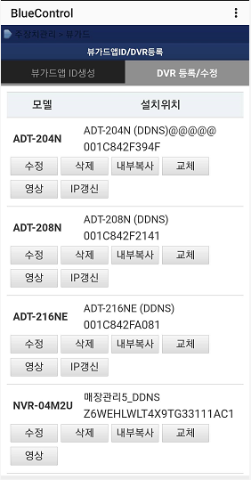
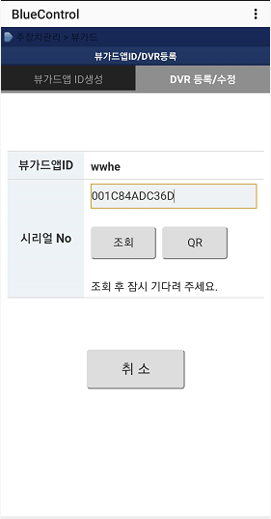
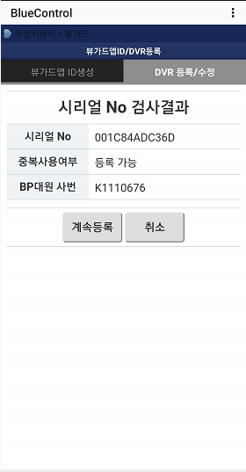
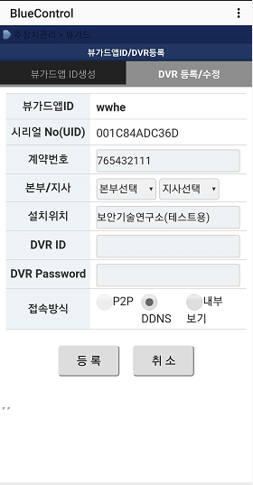
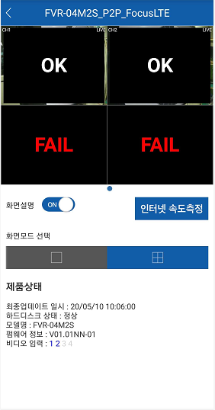
장비 등록 – 스마트침탐 미지원 녹화기
①
DVR 등록/수정
② 녹화기 등록 및 수정할
정보 조회
- 뷰가드 ID, 계약번호
- 휴대폰, 관제번호,
- 시리얼 No.
②
고객정보 조회
③
장비 관리 페이지 진입
(등록/수정/교체/삭제)
④⑤ 녹화기 부착된 QR 코드
리팅 후 입력된 시리얼
No. 조회 및 중복 체크
④
장비 시리얼 No 입력
UID: 제품에 부착된 QR리딩
MAC: MAC 주소 수동 입력
⑤
장비 시리얼 중복 체크
⑧ 뷰가드 앱 실행하여
샘플 영상 출력 여부
확인해 정상 개통
여부 판단
⑥
장비 정보 설정
⑦
장비 등록
⑥⑦ 녹화기 정보 입력
등록된 녹화기 정보는
모두 서버에서 통합
관리
⑧
샘플 영상 보기

Slide 4
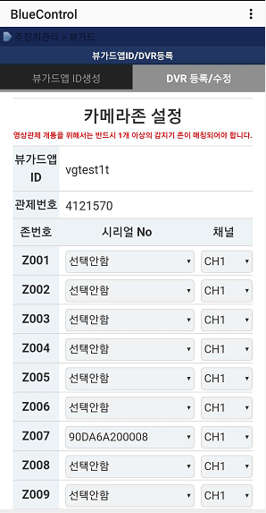
장비 등록 – 스마트침탐 지원 녹화기
①
DVR 등록/수정
⑧ 동일한 장비 중복 매칭
가능하고 채널 중복 불가
총 16개 존 설정 가능
②
고객정보 조회
⑦, ⑧ 원격 영상 관제 해당
한 녹화기일 경우 BM 등록
후 뷰가드 서버에 저장
③
장비 관리 페이지 진입
(등록/수정/교체/삭제)
④
장비 시리얼 No 입력
UID: 제품에 부착된 QR리딩
MAC: MAC 주소 수동 입력
⑤
장비 시리얼 중복 체크
⑥
장비 정보 설정
⑦
장비 등록
⑧
관제번호 존 매칭
⑨
샘플 영상 보기

Slide 5
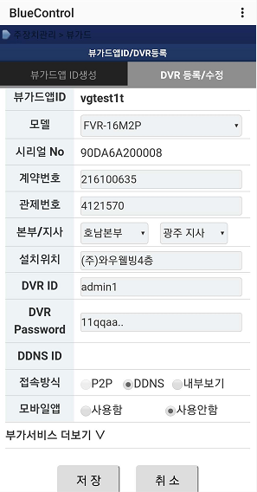
장비 수정
①
DVR 등록/수정
② 녹화기 등록 및 수정할
정보 조회
- 뷰가드 ID, 계약번호
- 휴대폰, 관제번호,
- 시리얼 No.
②
고객정보 조회
③
장비 관리 페이지 진입
(등록/수정/교체/삭제)
④
“수정” 페이지 진집
⑤
장비 정보 수정
⑥
존 설정 정보 수정/확인
⑤ 녹화기 수정 정보 저장 → 뷰가드 서버
⑦
수정 정보 저장
⑥ 녹화기 존 설정 저장 → 블루마스터→뷰가드 서버

Slide 6
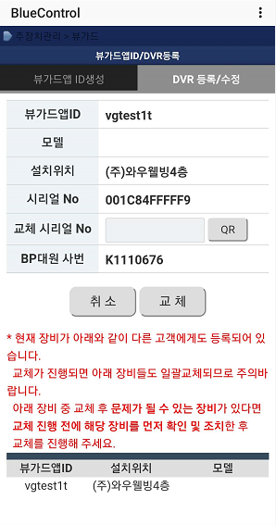
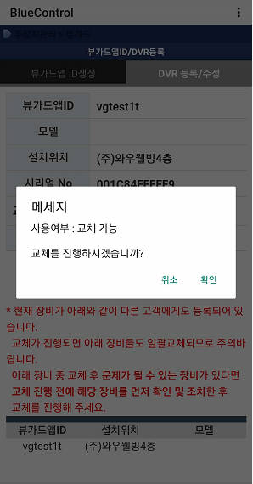
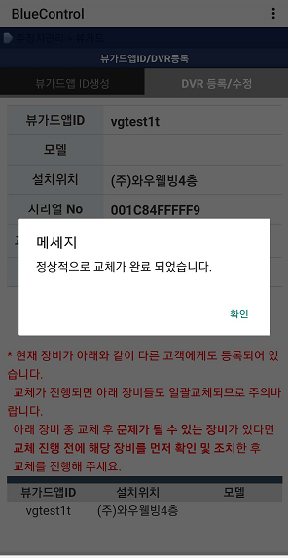
장비 교체
①
DVR 등록/수정
② 녹화기 등록 및 수정할
정보 조회
- 뷰가드 ID, 계약번호
- 휴대폰, 관제번호,
- 시리얼 No.
②
고객정보 조회
④ 녹화기 부착된 QR 코드
리팅 후 입력된 시리얼
No. 중복 체크
③
장비 관리 페이지 진입
(등록/수정/교체/삭제)
④
“교체” 페이지 진입
⑤
교체 장비 다른
계정 등록 여부 확인
⑥
교체 시리얼 No 중복 체크
⑦
교체 완료

Slide 7
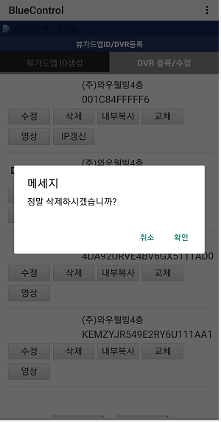
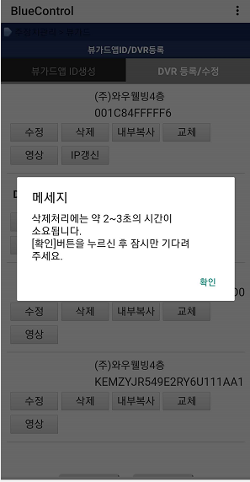
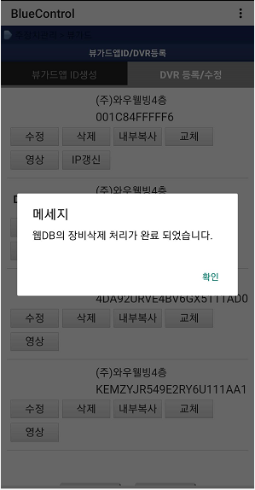
장비 삭제
①
DVR 등록/수정
② 녹화기 등록 및 수정할
정보 조회
- 뷰가드 ID, 계약번호
- 휴대폰, 관제번호,
- 시리얼 No.
②
고객정보 조회
녹화기 삭제 → 블루마스터 삭제 →뷰가드 서버 삭제
③
장비 관리 페이지 진입
(등록/수정/교체/삭제)
④
“삭제” 버튼 선택
⑤
삭제 완료

Slide 8
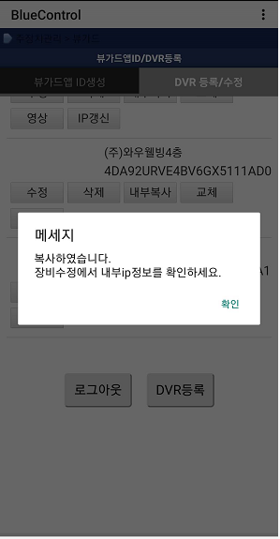
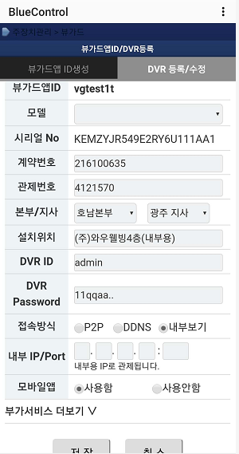
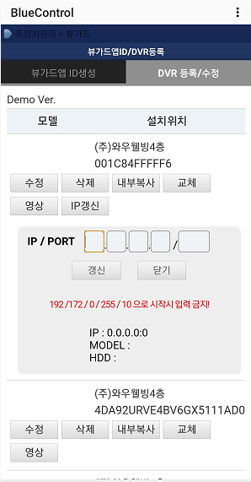
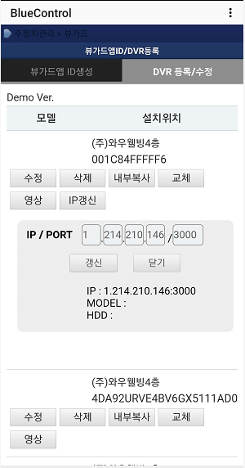
장비 내부복사 및 IP 갱신
①
DVR 등록/수정
② 녹화기 등록 및 수정할
정보 조회
- 뷰가드 ID, 계약번호
- 휴대폰, 관제번호,
- 시리얼 No.
②
고객정보 조회
④ 내부복사 진행
③
장비 관리 페이지 진입
(등록/수정/교체/삭제)
④
“내부복사” 버튼 선택
⑤
수정 메뉴에서 IP 수정
⑤ 녹화기 로컬IP 저장
⑥
“IP갱신” 버튼 선택
⑥ “IP갱신” 선택
⑦
WAN IP 입력 후 갱신
⑦ WAN IP 주소 입력 후
갱신한 IP 주소 뷰가드
서버에 저장

Slide 9
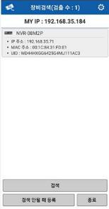
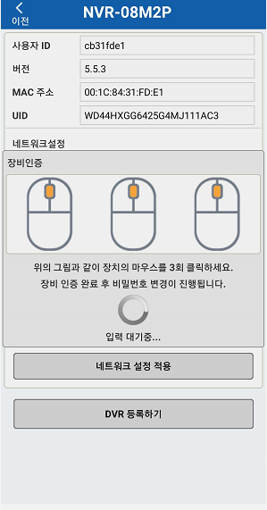
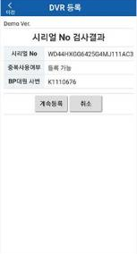
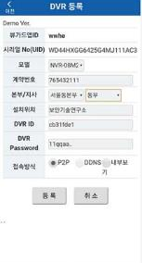
장비 등록 – 모바일 Installer 추가 #1
①
DVR 등록/수정
②
고객정보 조회
③
장비 관리 페이지 진입
(등록/수정/교체/삭제)
④
장비 시리얼 No 입력
UID: 제품에 부착된 QR리딩
MAC: MAC 주소 수동 입력
⑤
모바일 Installer 실행
녹화기 검색
⑥
녹화기 네트워크 정보 설정
⑦
녹화기 시리얼 No 중복 체크
⑧
제품 정보 설정
⑨
존 정보 설정

Slide 10
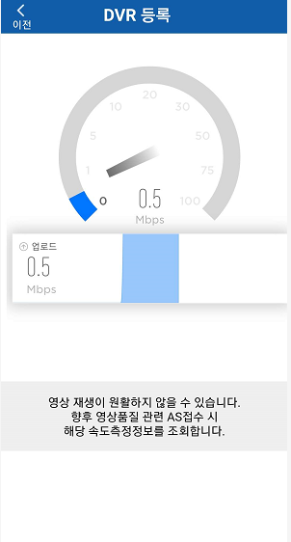
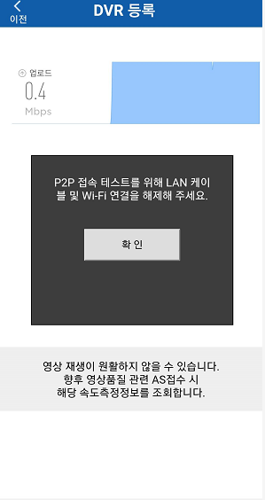
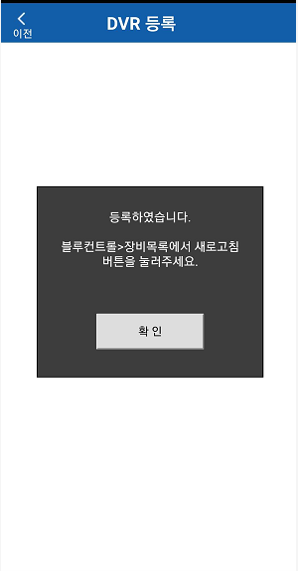
장비 등록 – 모바일 Installer 추가 #2
⑩
네트워크 업로드 속도 측정
⑪
P2P 개통 테스트
⑫
녹화기 등록 완료
⑬
샘플 영상 보기

